Slide 1

Tutorial 3
Ajabar Linear Elementer I
MATA4112

Slide 2
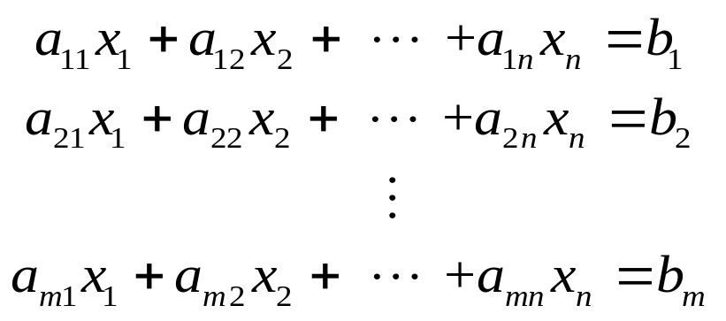
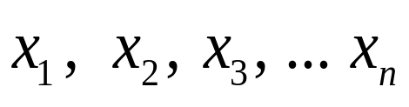
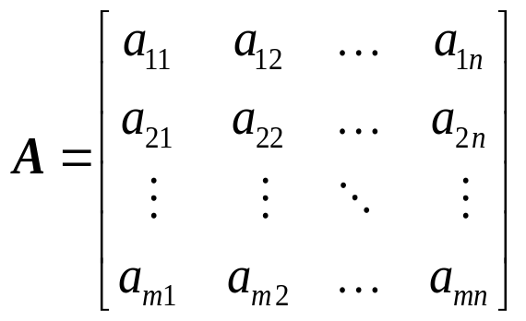
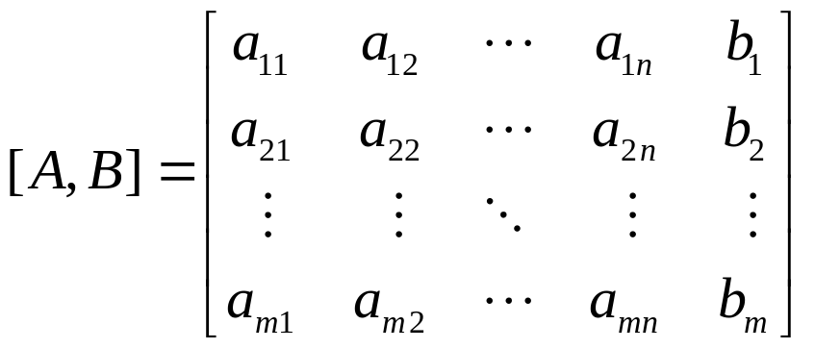
MATRIKS KOEFISIEN DAN MATRIKS LENGKAP
Secara umum sistem persamaan linear dituliskan sbb :
disebut variabel
sistem persamaan nilai-nilai dari variabel yang
memenuhi persamaan disebut solusi dari
sistem persamaan
Matriks :
Matriks :
disebut matriks koefisien sistem persamaan
disebut matriks lengkap sistem persamaan

Slide 3
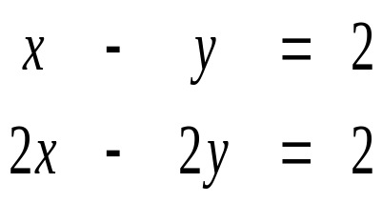
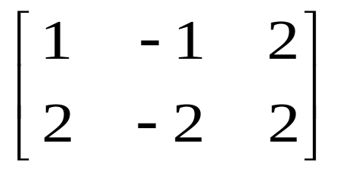
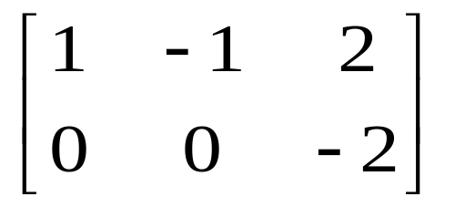
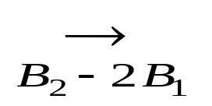

SOLUSI ATAU JAWAB SISTEM PERSAMAAN LINEAR
Pada sistem persamaan linear ada 3 (tiga) keadaan solusi yang mungkin yaitu :
Solusi tidak ada
Solusi ada dan tunggal
Solusi ada dan tidak tunggal atau lebih dari satu
Contoh :
Untuk menentukan solusi sistem persamaan ini kita lakukan
operasi baris elementer, didapat :
Kalau kita tuliskan kembali baris kedua matriks didapat :
Ini tidak mungkin artinya sistem persamaan tidak mempunyai solusi

Slide 4
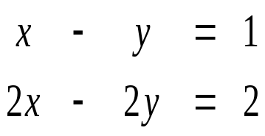
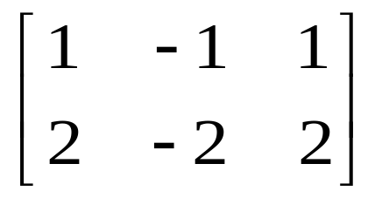
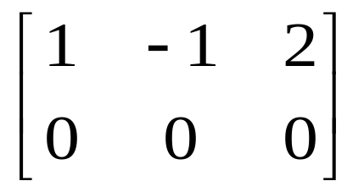


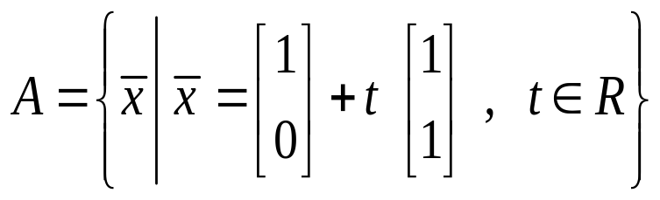
SOLUSI ATAU JAWAB SISTEM PERSAMAAN LINEAR
Untuk menentukan solusi sistem persamaan ini kita lakukan
operasi baris elementer pada matriks lengkap, didapat :
Dari baris kedua matriks didapat:
tidak memberikan batasan apapun
Dari baris pertama matriks didapat :
Kalau diambil y = t maka didapat himpunan solusi sistem persamaan berikut :
Sisten mempunyai jawab lebih dari satu

Slide 5
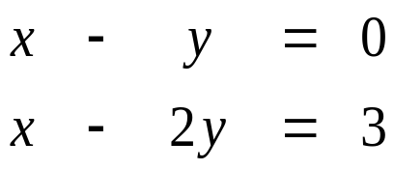
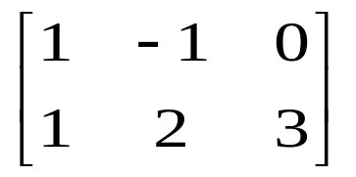
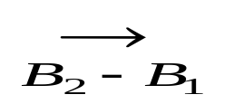
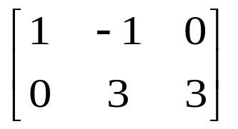
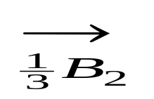
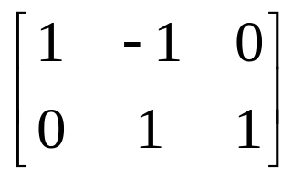
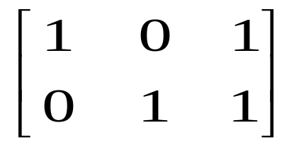
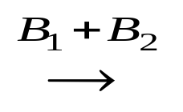
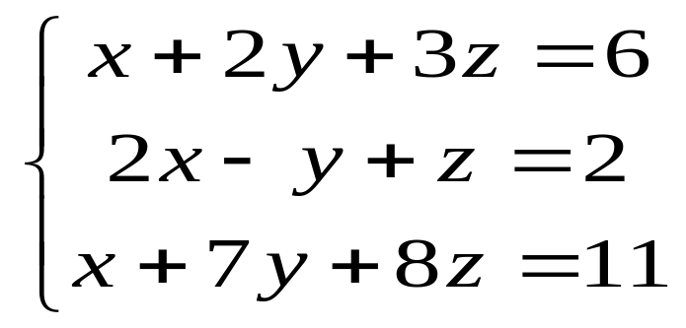
SOLUSI ATAU JAWAB SISTEM PERSAMAAN LINEAR
Untuk menentukan solusi sistem persamaan ini kita lakukan
operasi baris elementer pada matriks lengkap, didapat :
Dari matriks terakhir didapat x = 1 dan y = 1 artinya sistem persamaan mempunyai solusi dan solusinya tunggal.
Contoh :
Periksa apakah sistem persamaan linear berikut mempunyai jawab atau tidak

Slide 6
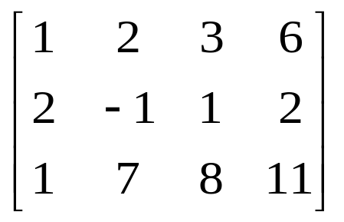
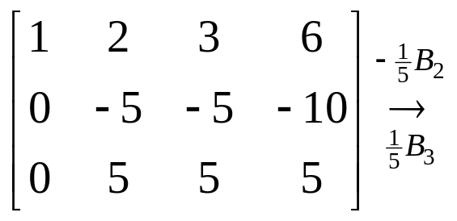
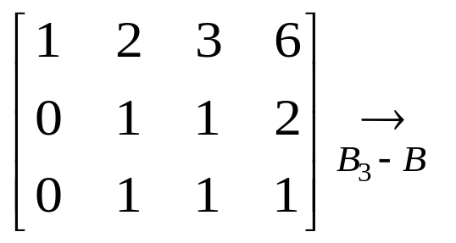
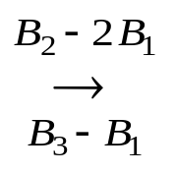
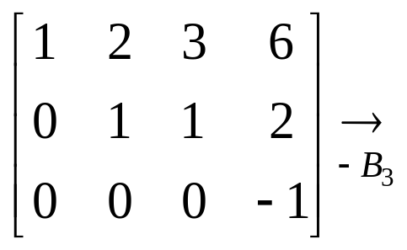
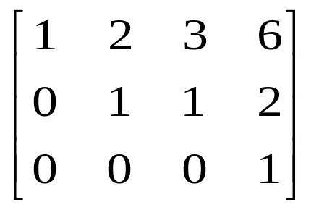

SOLUSI ATAU JAWAB SISTEM PERSAMAAN LINEAR
Untuk menentukan solusi sistem persamaan tersebut kita lakukan elimnasi Gauss pada matrik lengkap persamaan tersebut, didapat
Dari baris ketiga matriks terakhir didapat 0.x + 0.y + 0.z = 1 ini tidak mungkin, berarti sistem persamaan tidak mempunyai solusi

Slide 7
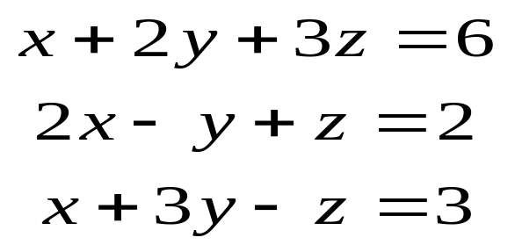
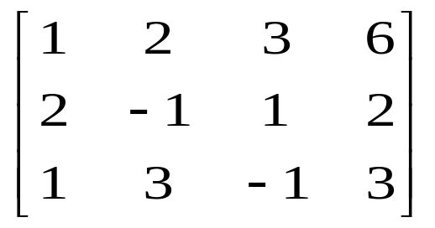
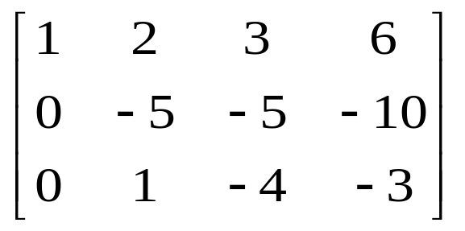
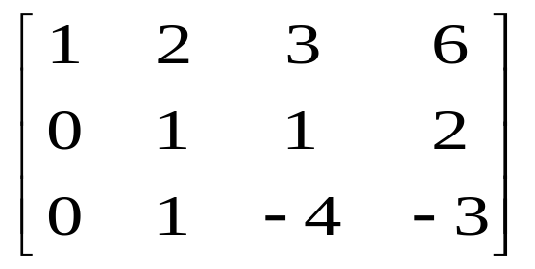
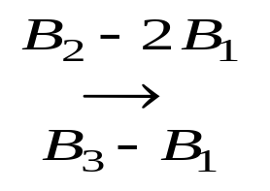
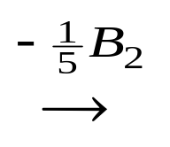
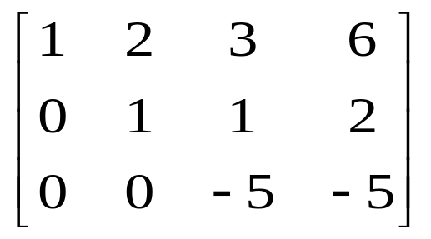
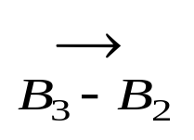
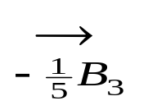
SOLUSI ATAU JAWAB SISTEM PERSAMAAN LINEAR
Contoh :
Periksa apakah sistem persamaan berikut mempunyai jawab atau tidak
Kita lakukan eliminasi Gauss-Jordan pada matriks lengkap sistem persamaan tersebut didapat :

Slide 8
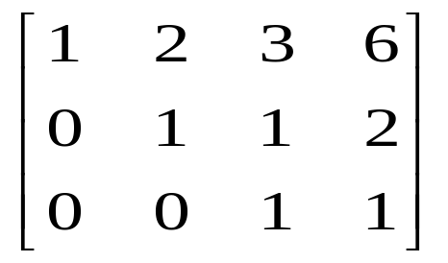
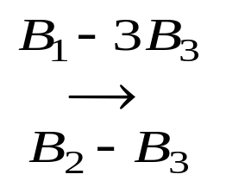
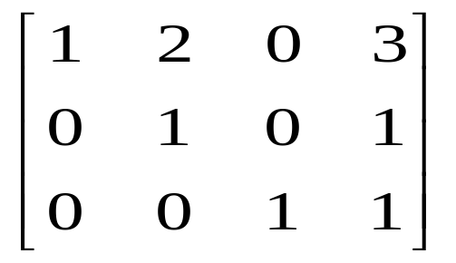
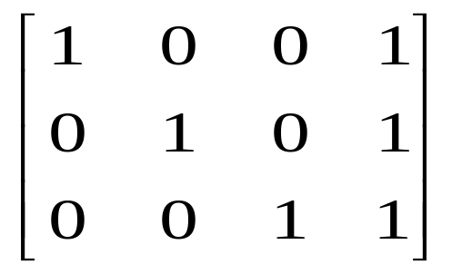
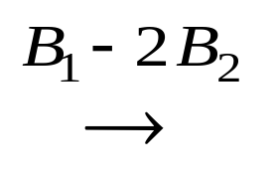
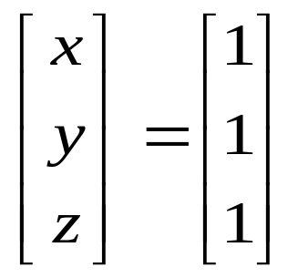
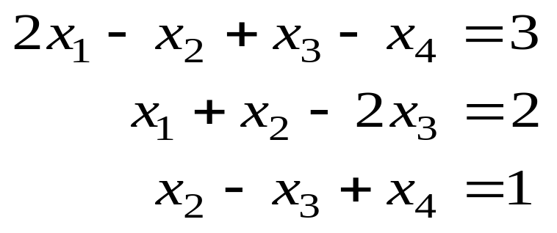
SOLUSI ATAU JAWAB SISTEM PERSAMAAN LINEAR
Dari matriks terakhir didapat
Artinya sistem persamaan mempunyai solusi dan solusinya tunggal
Contoh :
Periksa apakah sistem persamaan berikut mempunyai solusi atau tidak

Slide 9
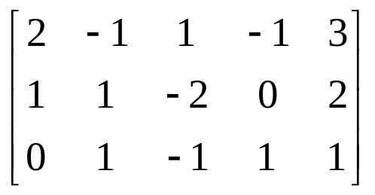
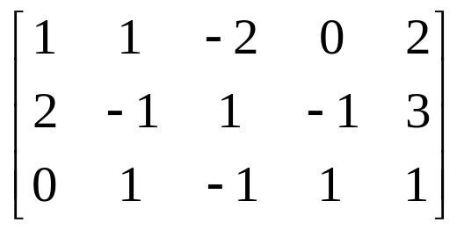
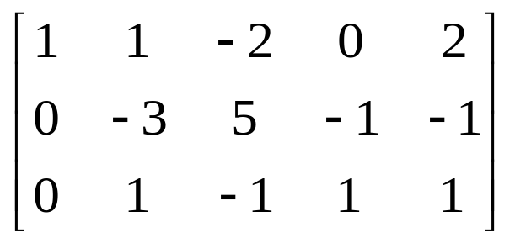
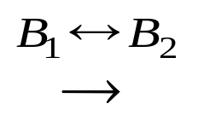
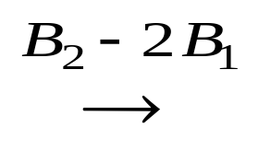
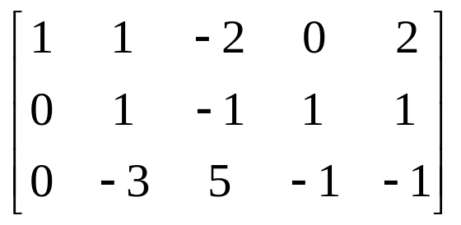
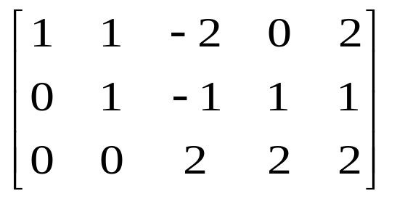








SOLUSI ATAU JAWAB SISTEM PERSAMAAN LINEAR
Kita gunakan eliminasi gauss-Jordan untuk menyelesaikan sistem persamaan tersebut

Slide 10





SOLUSI ATAU JAWAB SISTEM PERSAMAAN LINEAR
Dari matriks terakhir kita peroleh
jadi
Dapat dipilih sembarang, kalau kita nyatakan
sama dengan t didapat
Atau himpunan penyelesaiannya dapat kita tuliskan sebagai
Artinya sistem mempunyai solusi dan
solusinya lebih dari satu

